Slide 1




Aplicación Outbound
MANUAL DE USUARIO - ADMINISTRACIÓN

Slide 2

Contenido de este documento
App Outbound
Objetos relevantes para la administración
  Parametrización
    Plataformas
    Familias de producto
    Productos
    Campañas
    Relaciones Campaña – Producto
    Resultados de cierre
    Agrupadores de plantillas
    Plantillas por tipo e idioma
  Plantillas de correo electrónico
  Grupos públicos
  Usuarios
Historial de versiones
Fecha | Versión | Autor
7 de marzo de 2022 | 1.0 | Marc Pla
IMPORTANTE
Los datos y capturas de pantalla de la aplicación “Outbound” mostrados en este manual son orientativos y pueden no coincidir con los valores y aspecto definitivos.

Slide 3
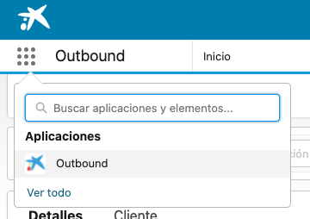
App Outbound
Permite la gestión de la validación de grabaciones de llamadas comerciales salientes.
Está disponible como una aplicación dedicada dentro de la nube Salesforce de CaixaBank.
La aplicación se abrirá automáticamente para agentes y responsables de Outbound al identificarse en la nube de Salesforce de CaixaBank.
El acceso a la nube Salesforce de CaixaBank requiere haber dado de alta el usuario en Salesforce.
https://caixabankcc.my.salesforce.com

Slide 4
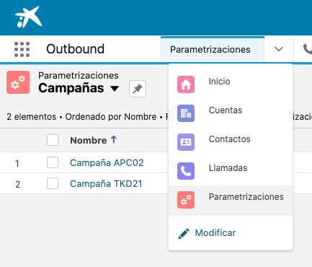
Objeto “Parametrización”
Objeto no estándar que agrupa los distintos tipos de parametrización necesarios para poder realizar la gestión de Outbound.
Visible exclusivamente para usuarios con perfil “Responsable”.
No visible para usuarios con perfil “Validador”.

Slide 5
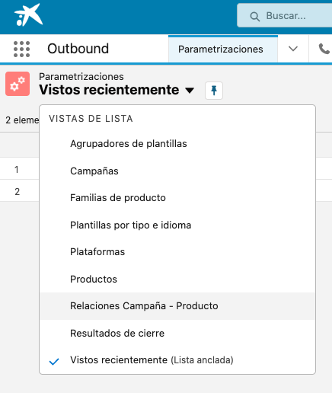
Listados por tipo de parametrización (1)
De manera estándar el responsable dispondrá de un listado que le permitirá visualizar los registros de cada tipo de parametrización:
  Plataformas
  Familias de producto
  Productos
  Campañas
  Relaciones Campaña – Producto
  Resultados de cierre
  Agrupadores de plantillas
  Plantillas por tipo e idioma

Slide 6
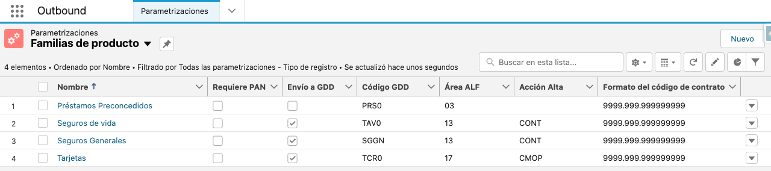
Listados por tipo de parametrización (2)
Una vez seleccionado un listado se mostrarán los registros existentes del tipo de parametrización correspondiente.
Las columnas del listado son distintas para cada listado de manera que se visualice la información más relevante para cada uno de ellos.
Para ver el detalle de un registro concreto se debe pulsar sobre su nombre.

Slide 7
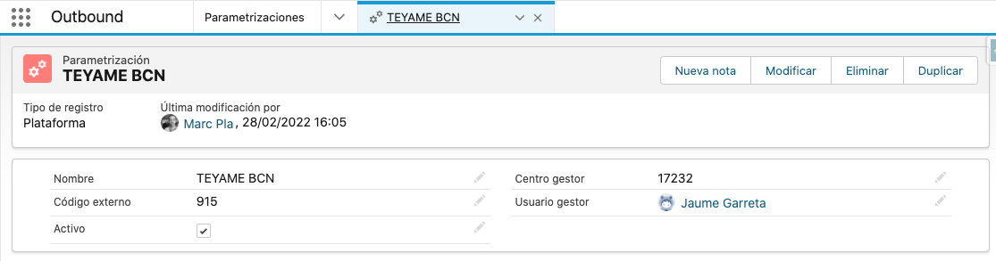
Parametrización: Plataformas
Representan proveedores de CaixaBank.
Centro gestor: Número de centro CaixaBank del proveedor.
Usuario gestor: Matrícula CaixaBank del responsable del proveedor.

Slide 8
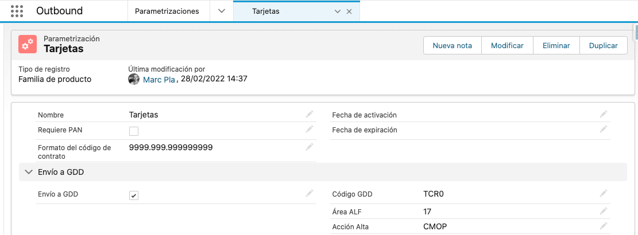
Parametrización: Familias de producto
Representan las distintas familias que se usan para agrupar productos del mismo tipo.
IMPORTANTE
La marca “Envío a GDD” a nivel de familia de producto únicamente habilita la marca “Envío a GDD” a nivel de Relación Campaña – Producto, que es la que realmente determina si se envían o no las grabaciones.
Requiere PAN: Indica si la gestión requiere PAN. Es un campo informativo que no implica ninguna acción ni comportamiento específicos en Salesforce.
Formato del código de contrato: Formato del código de contrato usado para este producto, debe coincidir con el código de contrato que Salesforce recibe en la petición de cierre de llamada.
Envío a GDD: Indica si las grabaciones para esta familia de producto se pueden enviar a GDD. El envío usará las opciones indicadas en Código GDD, Área ALF y Acción Alta.

Slide 9
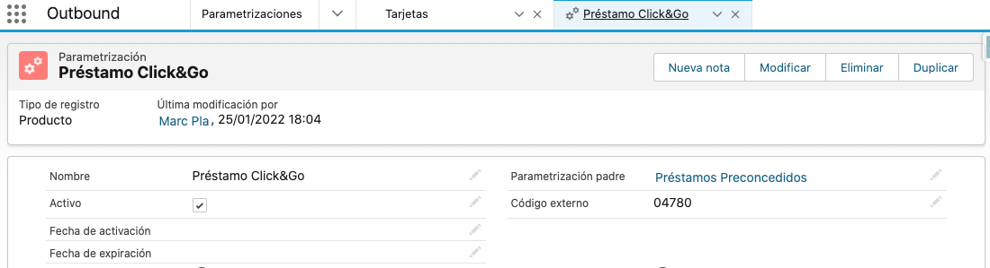
Parametrización: Productos
Representan los distintos productos que pueden negociarse en una llamada Outbound.
Parametrización padre: Familia de producto a la que pertenece el producto.
Código externo: Código que identifica el producto y que debe coincidir con el que Salesforce recibe en la petición de registro de llamada.

Slide 10
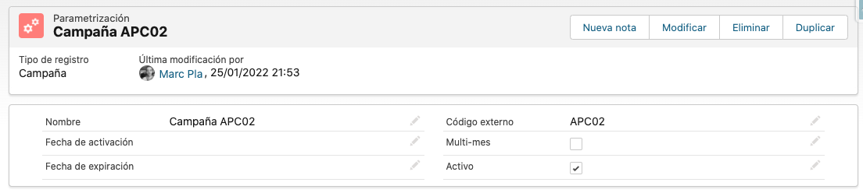
Parametrización: Campañas
Representan campañas comerciales a las que pertenecen las llamadas Outbound.
Código externo: Código que identifica la campaña y que debe coincidir con el que Salesforce recibe en la petición de registro de llamada.
Multi-mes: Si la campaña se marca como ”Multi-mes”, solo los 3 primeros caracteres del código externo deberán coincidir con el código que Salesforce recibe en la petición de registro de llamada.

Slide 11
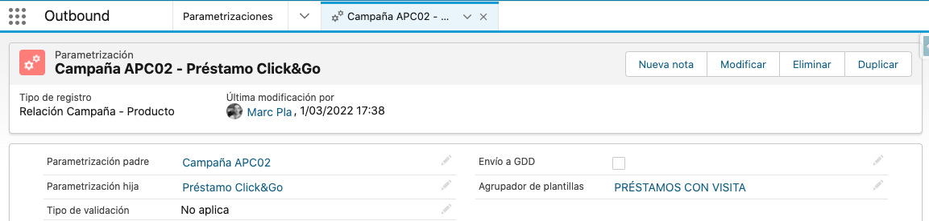
Parametrización: Relaciones Campaña - Producto
Indican cómo se gestiona una llamada de un producto concreto realizada en el marco de una campaña concreta.
Parametrización padre: Campaña para la que se definen las opciones de gestión.
Parametrización hija: Producto para el que se definen las opciones de gestión.
Tipo de validación: En caso de indicarse “Back Office” la llamada quedará en estado “Pendiente de validación” antes de cerrarse, hasta que un usuario de la aplicación Outbound la valide o la rechace.
Envío a GDD: Si se marca las grabaciones se enviarán a GDD (solo se puede marcar si la familia del producto indicado permite el envío a GDD).
Agrupador de plantillas: Agrupador de plantillas que se usará al enviar correos o SMS automáticos.

Slide 12
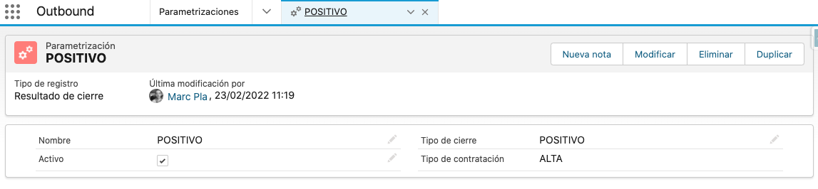
Parametrización: Resultados de cierre
Representa los posibles resultados de una llamada Outbound.
Tipo de cierre: Determina el siguiente estado del registro de llamada al finalizarla.
  POSITIVO: El registro de llamada quedará en estado “Pendiente de grabación”.
  NEGATIVO: El registro de llamada quedará en estado “Rechazada” y su gestión quedará finalizada.
Tipo de contratación: Campo no editable, su valor siempre será “Alta”.

Slide 13
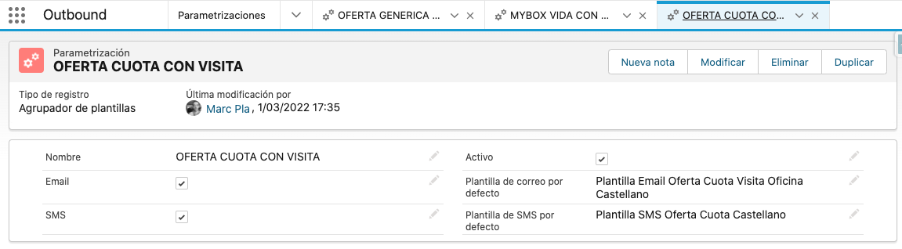
Parametrización: Agrupadores de plantillas
Representa la configuración de plantillas que se usará un registro de Relación Campaña – Producto.
Email: Habilita el envío de correos electrónicos al usar este agrupador de plantillas.
Plantilla de correo por defecto: Si no existe una Plantilla por tipo e idioma de correo coincidente, el correo se enviará usando la plantilla de correo electrónico Salesforce indicada en este campo.
SMS: Habilita el envío de SMS al usar este agrupador de plantillas.
Plantilla de SMS por defecto: Si no existe una Plantilla por tipo e idioma de SMS coincidente, el SMS se enviará usando la plantilla de correo electrónico Salesforce indicada en este campo.

Slide 14
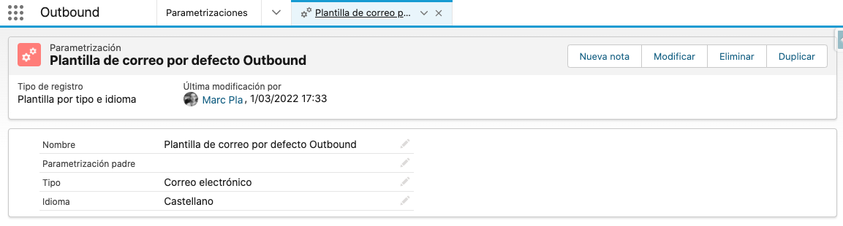
Parametrización: Plantillas por tipo e idioma
Indica qué plantilla de correo o SMS usar para un agrupador de plantillas e idioma determinado.
Nombre: El nombre de la plantilla de correo electrónico Salesforce que se usará al enviar la comunicación.
Parametrización padre: Agrupador de plantillas a la que pertenece.
Tipo: Correo electrónico o SMS.
Idioma: La plantilla se usará cuando el valor indicado aquí coincida con el idioma de la llamada.

Slide 15
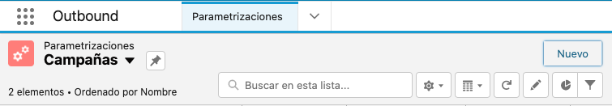
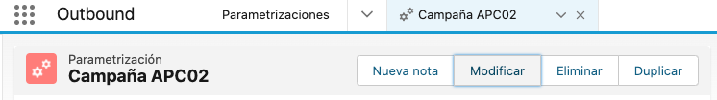
Crear i editar parametrizaciones
Los responsables Outbound pueden crear, modificar y eliminar registros de parametrización.
Crear nueva parametrización
    En cualquier listado de parametrizaciones, pulsar ”Nuevo”. No es necesario que el listado activo coincida con el tipo de parametrización que se va a crear. Al pulsar “Nuevo” el usuario podrá seleccionar el tipo del nuevo registro.
Editar parametrización existente
    En el detalle de un registro de parametrización existente, pulsar “Modificar”.

Slide 16
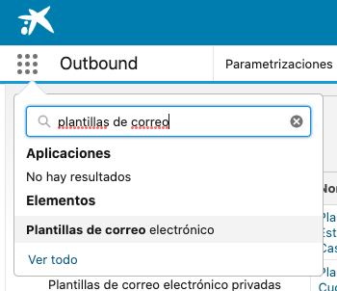
Plantillas de correo electrónico Salesforce (1)
Objeto estándar que representa el contenido de las plantillas de correo y SMS que se usarán para el envío automático de comunicaciones salientes.
Visible exclusivamente para usuarios con perfil “Responsable”.
No visible para usuarios con perfil “Validador”.
IMPORTANTE
Aunque este objeto estándar de Salesforce está pensado para correos electrónicos, la app Outbound lo usa también para generar el contenido para mensajes SMS.

Slide 17
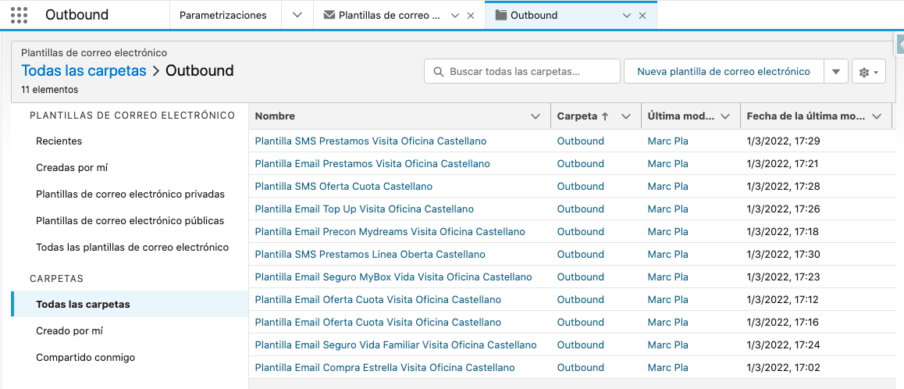
Plantillas de correo electrónico Salesforce (2)
Las plantillas de Outbound se pueden consultar en Plantillas de correo electrónico → Todas las carpetas → Outbound.
La plantilla se usará si su nombre coincide con el nombre de un registro de parametrización de tipo Plantilla por tipo e idioma o, si no se encuentra ninguno, con la plantilla por defecto de un Agrupador de plantillas.

Slide 18
Crear i editar plantillas de correo electrónico Salesforce (1)
Los responsables Outbound pueden crear, modificar y eliminar plantillas dentro de la carpeta Outbound.
Crear nueva plantilla
  En Plantillas de correo electrónico → Todas las carpetas → Outbound, pulsar “Nueva plantilla de correo electrónico”.
Editar plantilla existente
  En el detalle de una plantilla existente, pulsar “Modificar”.

Slide 19
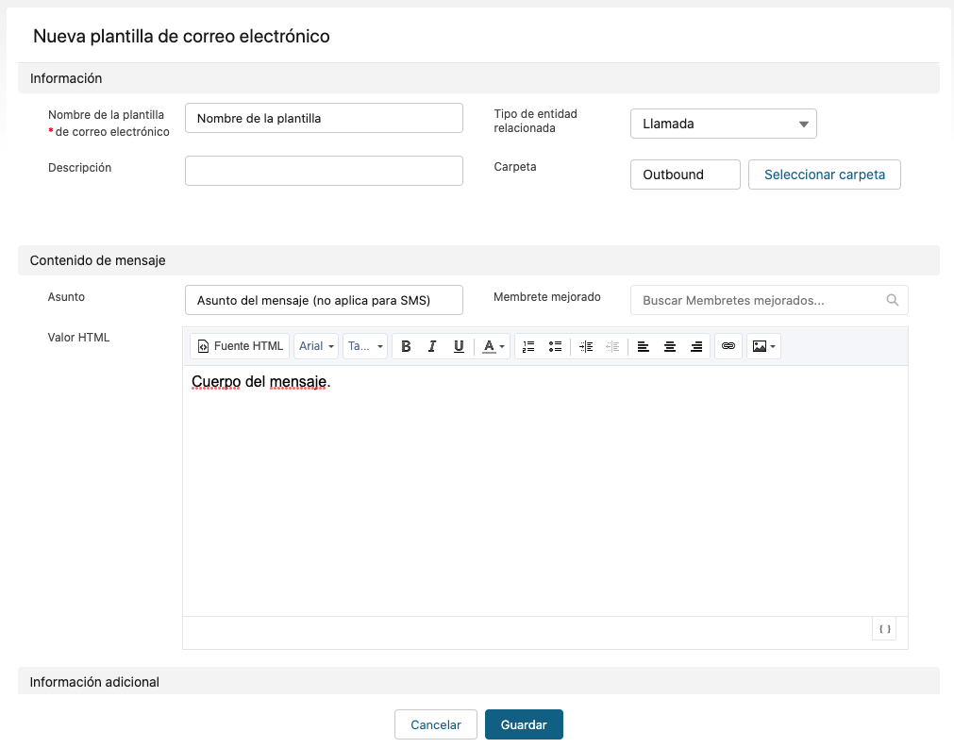
Crear i editar plantillas de correo electrónico Salesforce (2)
Tipo de entidad relacionada:
  Para Outbound, siempre debe seleccionarse “Llamada”.
Carpeta:
  Para Outbound, siempre debe seleccionarse “Outbound”.
Asunto:
  Asunto de los correos generados mediante esta plantilla (no tiene efecto para SMS).
Valor HTML:
  Cuerpo de los mensajes generados.

Slide 20
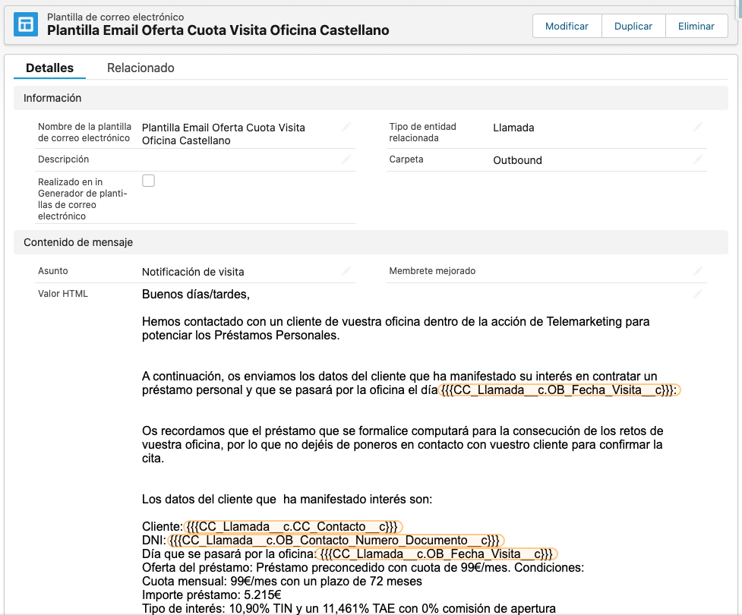
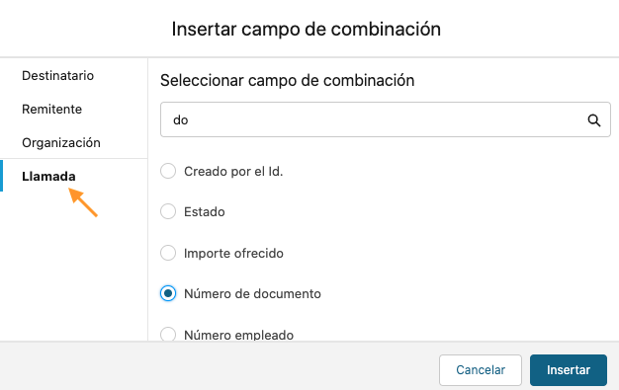
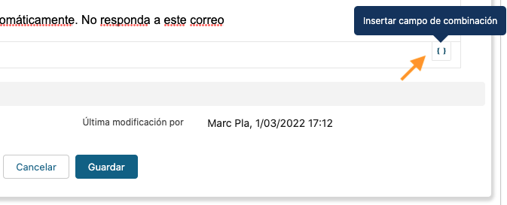
Crear i editar plantillas de correo electrónico Salesforce (3)
Es posible usar campos de combinación en el cuerpo del mensaje, que al generar el mensaje serán sustituidos por datos de la llamada concreta para la que se envía la comunicación.
Para añadir un campo de combinación mientras se edita una plantilla, pulsar el botón “Insertar campo de combinación” que se encuentra al final de la página.
Los campos de la llamada están disponibles en la sección “Llamada”.

Slide 21
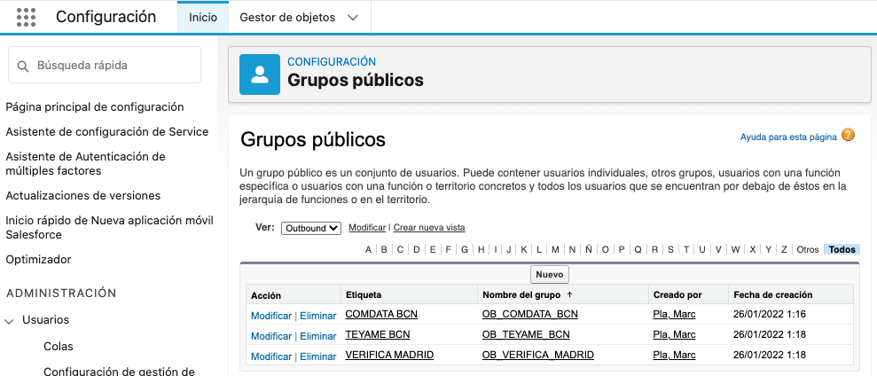
Grupos públicos
Objeto estándar que agrupa usuarios de Salesforce.
Para Outbound, se usa para agrupar los usuarios de cada proveedor/plataforma.
Por política de CaixaBank, su gestión la realiza únicamente el equipo de Oficina Técnica Salesforce.
No visible para usuarios con perfil “Responsable”.
  No visible para usuarios con perfil “Validador”.
  Los cambios en los miembros de los grupos públicos deberán solicitarse al equipo de Oficina Técnica Salesforce mediante correo electrónico (oficinatecnica.salesforce@caixabanktech.com).

Slide 22
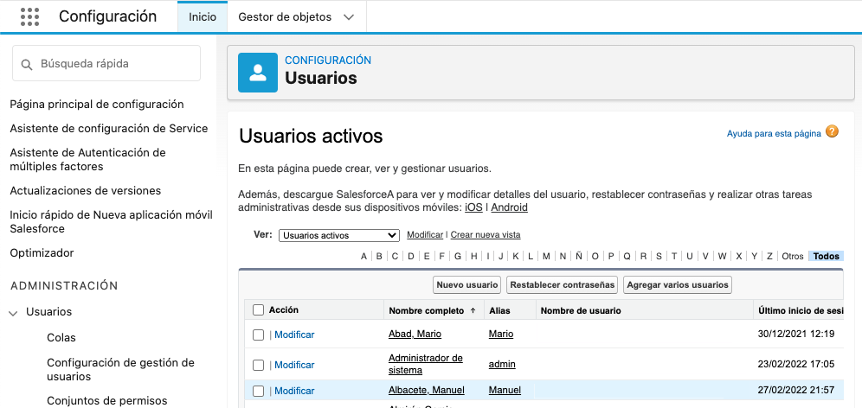
Usuarios
Objeto estándar que para Outbound se usa para representar a los agentes que van a usar la aplicación.
Por política de CaixaBank, su gestión la realiza únicamente el equipo de Oficina Técnica Salesforce.
No visible para usuarios con perfil “Responsable”.
  No visible para usuarios con perfil “Validador”.
  Los altas, bajas y modificaciones de usuario deberán solicitarse al equipo de Oficina Técnica Salesforce mediante correo electrónico (oficinatecnica.salesforce@caixabanktech.com).

